Slide 1

Azərbaycan Dövlət Neft və Sənaye Universiteti
Tələbə: Hacıyev Hamlet
Qrup: 523.19
Fakültə: Energetika
Təqdimat: Buxar turbinin kondensatorunda səviyyənin ölçülməsi

Slide 2
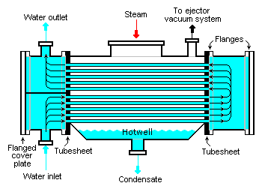
Ölçmə prinsipinə əsasən, kondensator ağır su səviyyəsinin ölçülməsi metodunu tədricən qəbul edir. Müsbət və mənfi təzyiq tərəflərindəki nümunə götürmə boruları tərsinə çevrilir.Müsbət təzyiq tərəfi kondensatorun isti quyusunun dibindən götürülür, mənfi təzyiq tərəfi isə kondensatorun yuxarı buxar tərəfindən aparılır. Boru kəmərində doymuş buxarın kondensasiyasının qarşısını almaq üçün şaquli olaraq ən azı 800 mm yuxarı qaldırın və sonra ötürücüyə aşağıya doğru birləşdirin.
Suyun çıxışı
Buxar
Vakuum sistem ejectoru
Isti quyu
Örtük lövhəsi
Arakəsmə
Arakəsmə
Suyun girişi
Kondensasiya

Slide 3
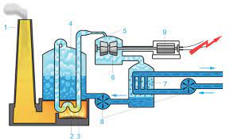
Suyun səviyyəsinin göstəricisi bir müddət istifadəyə verildikdən sonra, mənfi təzyiq tərəfində az və ya çox kondensasiya edilmiş su yaranacaq, buna görə də drenaj üçün kanalizasiya çəni quraşdırılmalıdır.

Slide 4
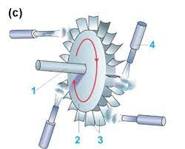
Suyun faktiki səviyyəsini ölçmək mümkün deyil.Şiddətli diferensial təzyiq su səviyyə ölçənindən istifadə edərək kondensatorda su səviyyəsinin ölçmə metodu
Transmitterə görə diferensial təzyiq və su mövqeylə mütənasibdir və suyun səviyyəsinin dəyəri diferensial təzyiqi ölçməklə əldə edilə bilər. Keçirici çubuğun yerində quraşdırılmasını təmin etmək üçün yığın və eyni zamanda, keçirici çubuğun yerində quraşdırılıb-quraşdırılmadığını yoxlamaq nəzarət və qəbul bölməsi üçün əlverişlidir.
Sıfır nöqtəsi miqrasiya və H. mənfi təzyiqli borunun bölməsi qatılaşdırılmış su ilə doldurulmalıdır

Slide 5
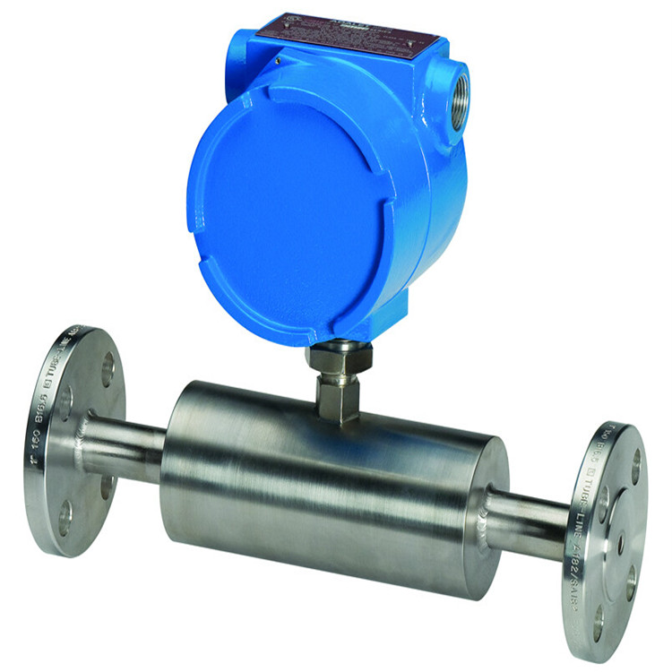
Su səviyyəsinin göstəricisi yeni işə salındıqda, qurğu işə salındıqda və ya mənfi təzyiq tərəfində vakuum sızdıqda, kondensasiya olunmuş bu bölmədə su azalacaq və müsbət təzyiq tərəfindən aşağı olacaq.
Nümunə alma portunun səviyyəsi,ötürücü tərəfindən ölçülən diferensial təzyiq artır və suyun səviyyəsinin siqnalı çox böyük olur.Bu zaman su səviyyəsini artırmaq lazımdır.
Kondensatorun su səviyyəsinin göstəricisinin mənfi təzyiq borusunun H bölməsi kondensasiya olunmuş su ilə doldurulmalıdır.

Slide 6
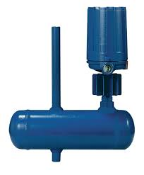
Kondensatorda suyun səviyyəsinin göstəricisi bir müddət işlədikdən sonra mənfi təzyiq tərəfində artıq qatılaşdırılmış su əmələ gələcək, yəni H bölməsində suyun səviyyəsi artacaq və nəticədə ölçülən diferensial təzyiq azalacaq. Drenaj çəni artıq kondensatı boşaltır.
Kondensatorun suyunun səviyyəsini ölçmək üçün idarə olunan dalğa radarının səviyyə ölçən cihazının tətbiqi Ölçmə prinsipi, son illərdə elm və texnologiyanın inkişafı ilə idarə olunan dalğa radar səviyyə ölçmə cihazları səviyyə ölçülməsində getdikcə daha çox istifadə olunur.

Slide 7
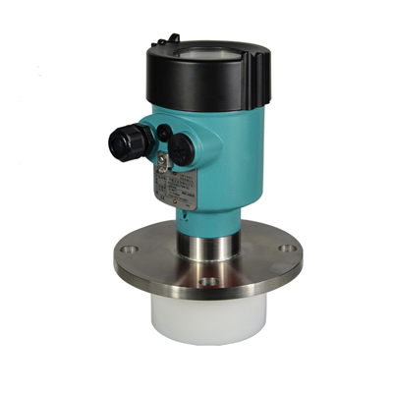
Radar səviyyə ölçən cihazının antenası elektromaqnit impuls siqnallarını işıq sürəti ilə ötürür, ötürülən dalğalar ölçülmüş mühitin səthində əks olunur və əks olunan əks-səda siqnalları hələ də antenna tərəfindən qəbul edilir.
Siqnal ağıllı şəkildə işləndikdən sonra mühitlə antena arasında məsafə əldə edilir və terminala göndərilir.

Slide 8
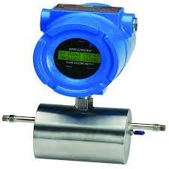
Elektromaqnit impuls siqnalının ötürülməsindən qəbuluna qədər olan vaxt intervalı antennadan mühitin səthinə qədər olan məsafəyə mütənasibdir, yəni: D = CT / 2
D - antenadan mühitin səthinə qədər olan məsafə;
C - işığın sürəti;
T - elektromaqnit impuls dalğasının ötürülməsindən qəbuluna qədər olan vaxt intervalı.
Radar səviyyə ölçmə cihazı elektromaqnit nəbz dalğasının keçdiyi vaxtı qeyd edir və işığın sürəti sabitdir, maye səviyyəsinin dəyərini əldə etmək üçün mühitin səthindən antenaya qədər olan məsafə hesablana bilər.

Slide 9
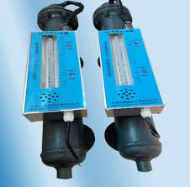
Ağıllı elektrod tipli maye səviyyə ölçən, intuitiv və aydın su səviyyəsi ekranı ilə, qazan barabanlarında, kondensatorlarda, buxar turbinlərində və müxtəlif spesifikasiyalarda və modellərdə geniş istifadə olunur
Kondensatorun ağır yüklü diferensial təzyiqli su səviyyəsinin ölçücüsünün faktiki tətbiqi zamanı tez-tez qeyri-dəqiq ölçmə baş verir.Əsas səbəblər aşağıdakılardır: (1) Vakuum sistemi ölçmə boru kəmərinin sıxlığı son dərəcə yüksək tələblərə malikdir.Yüngül bir sızma olarsa, ölçmə boru kəmərindəki kondensasiya edilmiş su kondensatora sorulacaq, buna görə də suyun səviyyəsini ölçən cihaz düzgün işləməyəcəkdir.

Slide 10
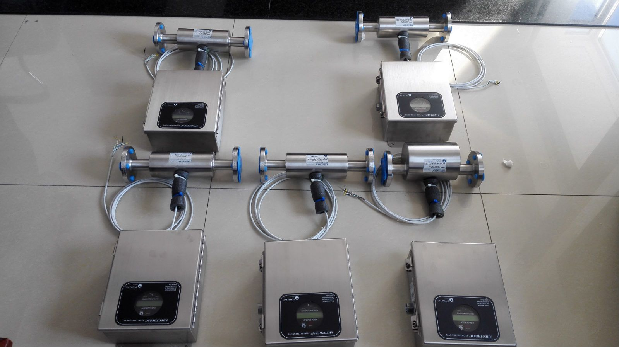
Istilik elektrik stansiyasında buxar turbin kondensatorunun vakuum sisteminin sızmasının aşkarlanması üçün INTEK baş agenti
Bu ölçü cihazları dəstində cəmi 8 klapan, üstəlik bir sıra birləşmələr və qaynaq nöqtələri var, sızma dərəcəsi son dərəcə yüksəkdir və sızma nöqtəsini təyin etmək və vakuumun sızma nöqtəsini bloklamaq üçün effektiv bir yol yoxdur. Sistem, su səviyyəsinin siqnalının qeyri-dəqiq ölçülməsinə səbəb olur. (2) Dalğa radar səviyyəsinin göstəricisi əsasən aşağıdakılardan ibarət olan inteqrasiya olunmuş dizaynı qəbul edir.Elektron komponentlərdən və antenalardan ibarətdir, hərəkət edən hissələri yoxdur, sızması asan deyil, sabit mexaniki xüsusiyyətlər, mexaniki aşınma və uzun xidmət müddəti.(2) Antena sabit kimyəvi xassələrə, güclü korroziyaya davamlılığa malik yüksək keyfiyyətli materiallardan hazırlanır və yüksək korroziyalı mühitlərə uyğunlaşa bilir.

Slide 11
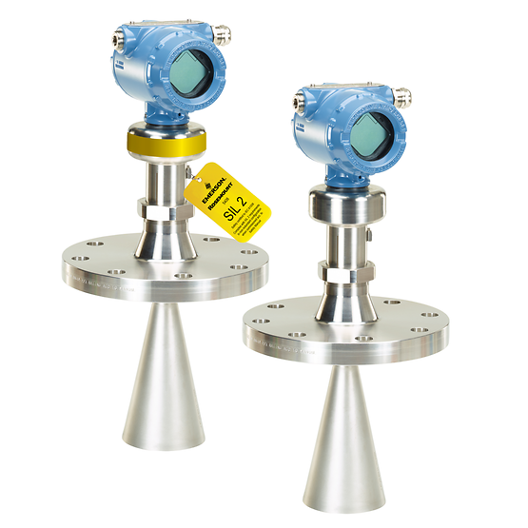
(3) Radar səviyyə ölçən cihazı tərəfindən buraxılan elektromaqnit dalğası ötürücü mühit olmadan vakuumdan keçə bilər və çəndəki atmosfer, buxar və uçucu maddələrdən təsirlənmir.
(4) Demək olar ki, bütün mayelərin səviyyəsini ölçmək üçün istifadə edilə bilər.
(5) Çəndəki mayenin sıxlığı, konsentrasiyası, temperaturu, təzyiqi və s. kimi fiziki xüsusiyyətlərindən təsirlənməyən təmassız ölçmə qəbul edilir.(
(6) Ölçmə diapazonu böyükdür, ən böyük ölçmə diapazonu 0 ~ 27m-ə çata bilər, bu da yüksək temperatur və yüksək təzyiqli mayelər üçün istifadə edilə bilər.

Slide 12
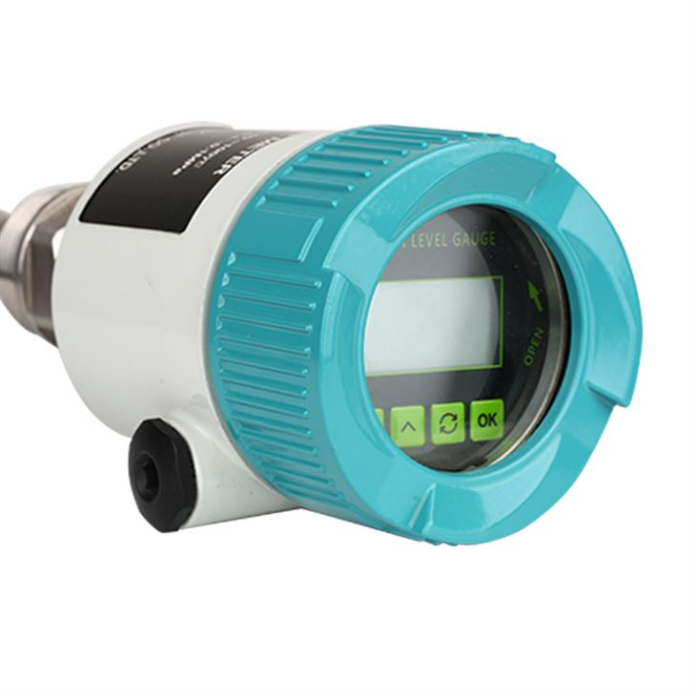
Yüksək tezlikli kiçik anten raf ölçüsü
Kondensatorun isti quyusundakı su yan keçid borusuna daxil edilir və radar səviyyə ölçən flanşlar, contalar və s. vasitəsilə dolama borusu ilə sıx birləşdirilir. Antenanın normal işləməsini təmin edin. (1) Radar səviyyə ölçən antenanın oxu maye səviyyəsinin əks olunması ilə düzlənməlidir.Maye səthinin elektromaqnit impuls dalğasını geri antenaya əks etdirməsini təmin etmək üçün səth şaqulidir;

Slide 13
Ədəbiyyat
https://jstmw.com/fanwen/UMw15F94117wAxeuZ7PEkC55T98PZ2.html

Slide 14
Diqqətiniz üçün təşəkkürlər!

